Slide 1
Business Intelligence

Slide 2
Índice
BUSINESS INTELLIGENCE
1. Datos y decisiones de negocio 1.1 Qué es Business Intelligence 1.2 Del dato a la decisión
1.3 Estructura BI 1.4 BO y BI
1.5 Ejemplos BI
2. Modelos de datos 2.1 Data Warehouse
2.2 Data mart 2.3 OTLP
2.4 OLAP 2.5 Modelo estrella 2.6 Modelo copo de nieve
2.7 Drilldown, drillup y drillthrough
2.8 ETL
3. Soluciones BI
3.1 Vista atrás 3.2 Tipo de salidas
3.3 Beneficios de BI 3.4 Herramientas de BI
4. Minería de datos
4.1 Qué es 4.2 Ramas de la minería de datos 4.3 Árbol de decisión
4.4 Clusters 4.5 Redes neuronales
5. Ejercicios

Slide 3
BUSINESS INTELLIGENCE
1. Datos y decisiones de negocio

Slide 4
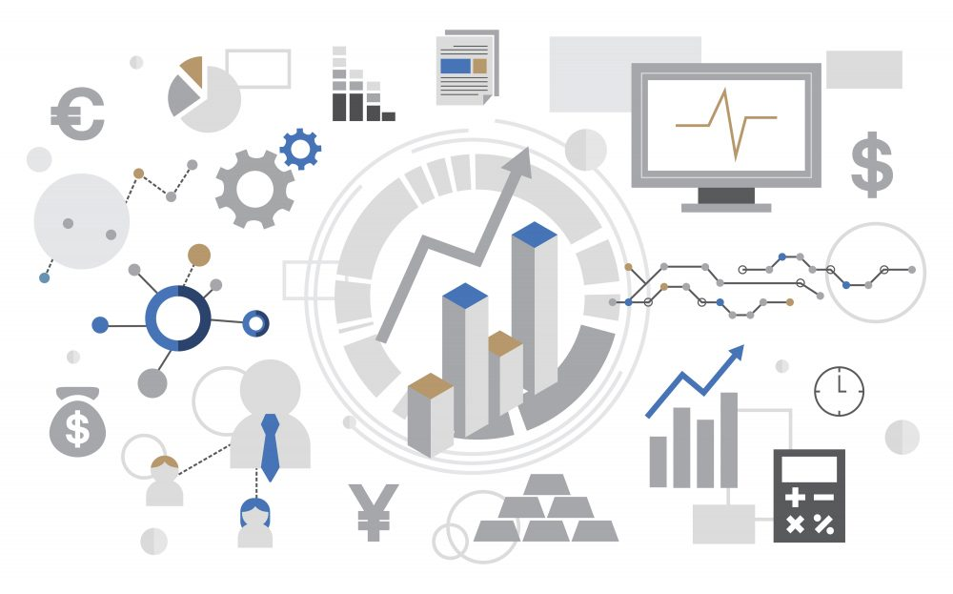
1.1 Qué es
BUSINESS INTELLIGENCE
Business Intelligence es la habilidad para transformar los datos en información, y la información en conocimiento, de forma que se pueda optimizar el proceso de toma de decisiones en los negocios.
4

Slide 5

1.2 Del dato a la decisión
BUSINESS INTELLIGENCE
El BI implica varios términos a tener en cuenta:
Decisiones
Personas
Información
BUENAS DECISIONES = INTELIGENCIA + INFORMACIÓN
MALAS DECISIONES = INTELIGENCIA + INFORMACIÓN
MALAS DECISIONES = INTELIGENCIA + INFORMACIÓN
5

Slide 6
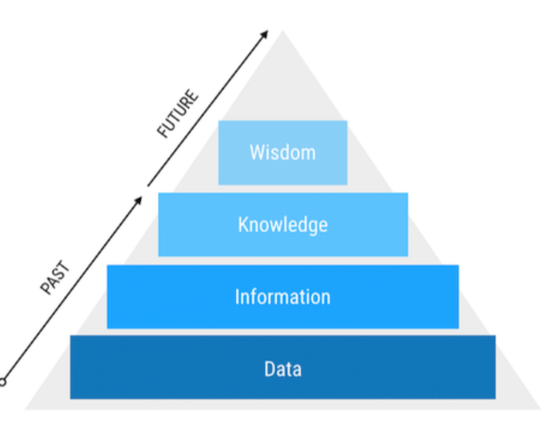
1.3 Estructura BI
BUSINESS INTELLIGENCE
En la estructura de Business Intelligence participan:
1. Datos
Los cuales por sí solos no aportan ninguna información
y están dispersos por toda la organización y en distintos formatos
2. Información
Reunión de todos los datos en un formato en el que pueda leerlo.
3. Conocimiento
Se deriva de las personas y es intangible y empírico.
4. Decisiones
Implica el funcionamiento de un sistema de BI implementado que me permite tomar decisiones.
6

Slide 7
1.4 Estructura BI
BUSINESS INTELLIGENCE
¿Qué entendemos por información?
Toda la información que tengamos identificada, categorizada, etiquetada o calculada tras la recogida de datos.
BO: Business Operation
Estructura y orden básico aplicado a los datos
Tablas, documentos, listas, carpetas, etc.
BI: Business Intelligence
Estructura y orden aplicada a los datos
Data Warehouse, DataMart
7

Slide 8
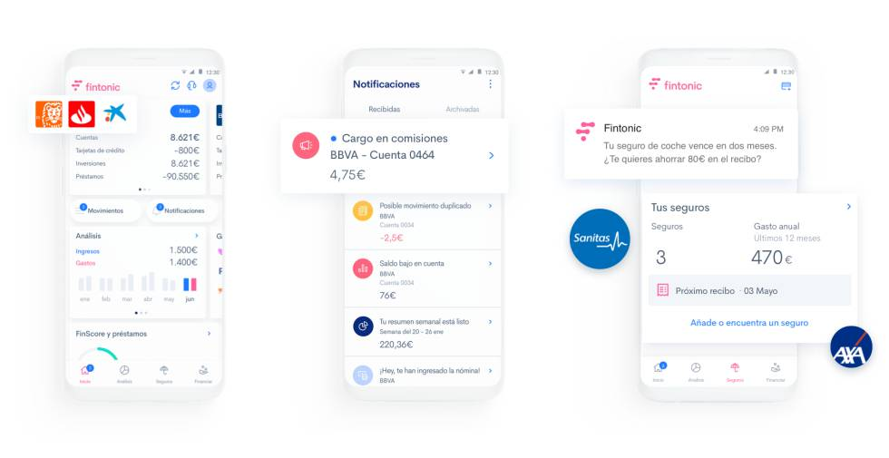
1.5 Ejemplos BI
BUSINESS INTELLIGENCE
8

Slide 9
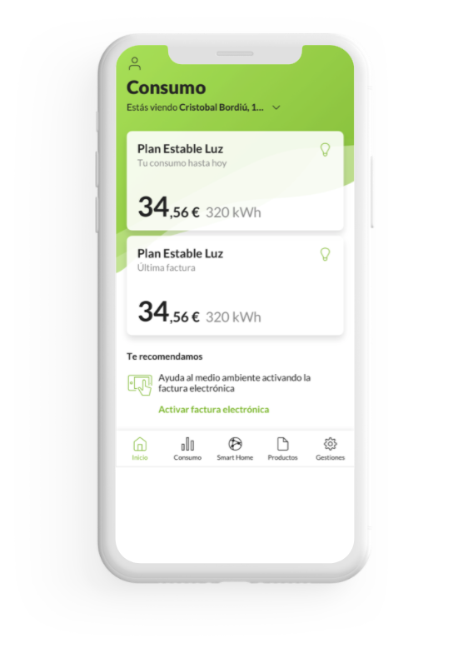
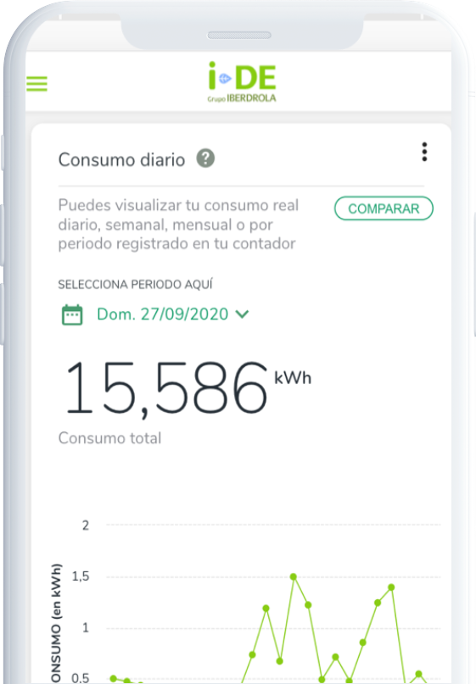
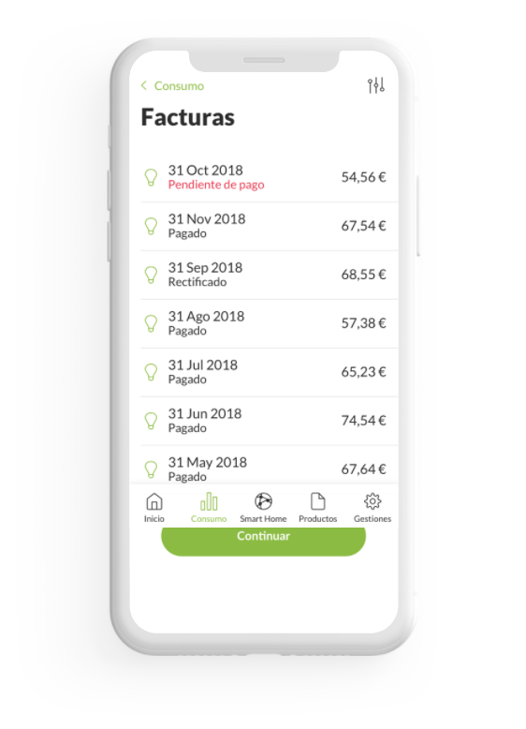
1.5 Ejemplos BI
BUSINESS INTELLIGENCE
9

Slide 10
BUSINESS INTELLIGENCE
2. Modelos de datos

Slide 11
2.1 El Data Warehouse
BUSINESS INTELLIGENCE
En la mayoría de ocasiones, el data warehouse será el primer paso desde el punto de vista técnico para implantar una solución completa y fiable de BI.
Al organizar los datos en una ubicación, tus empleados pueden resolver problemas más rápido y cumplir con los plazos de manera constante.
Con un data warehouse la información fluye de manera constante mientras los analistas la revisan.
Orientado a temas: Suelen tratar información similar y está unida entre sí. Por ejemplo: todas las transacciones bancarias en las que se incluya el importe, el origen, la fecha y hora, etc.
No es variable en el tiempo: Almacena un histórico de datos
No es volátil: No se elimina ni modifica la información reciente. Esta información se mantiene intacta y en su estado original.
Integrado: Permite integrar distintas fuentes de datos (por ejemplo, áreas de la compañía) que se van a poder exportar a un mismo lugar.
11

Slide 12
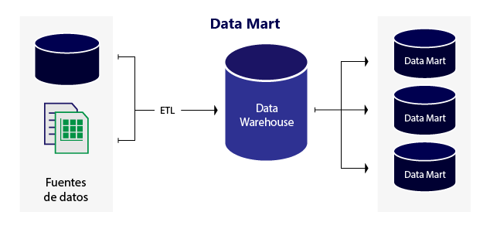
2.2 El Data Mart
BUSINESS INTELLIGENCE
Son almacenes de datos con información de interés particular para un determinado sector de la empresa.
Por ejemplo, podemos tener un data mart para estas áreas:
Recursos Humanos
Operaciones
Ventas
Data Warehouse = DM de Ventas + DM de Recursos Humanos + DM de Producción
12

Slide 13
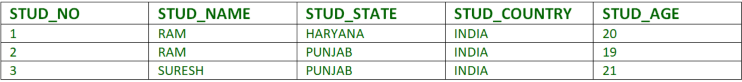
2.3 OTLP
BUSINESS INTELLIGENCE
¿Por qué necesitamos un Data Warehouse? ¿No podemos seguir trabajando con bases de datos de la forma tradicional?
Hasta ahora hemos trabajado con bases de datos transaccionales, que reúnen las siguientes características:
Optimizadas para transacciones cortas del tipo (INSERT, UPDATE, DELETE)
Para análisis, las estructuras tradicionales no son ágiles
Los datos no están organizados para ser agrupados mediante relaciones que nos permitan dotarlos de significado. No tenemos información.
Suelen estar en formato 3FN
13

Slide 14
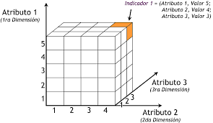
2.4 OLAP
BUSINESS INTELLIGENCE
OLAP es una tecnología para la inteligencia de negocios que ejecuta análisis multidimensional de datos de una forma veloz e interactiva.
No está optimizado para transacciones. Implican cargas pesadas en procesos (normalmente nocturnos) que involucran agregados.
Analizan las relaciones entre muchos tipos de datos y/o elementos empresariales.
Utiliza esquemas de tipo ‘Estrella’ o ‘Copo de nieve’
¿Cuánto dinero he ganado vendiendo el producto X en la región Y en el periodo de tiempo Z?
CLICA PARA VER VÍDEO OLAP
14

Slide 15
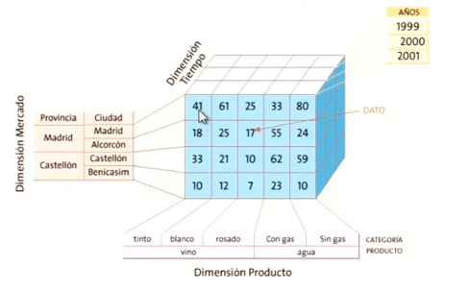
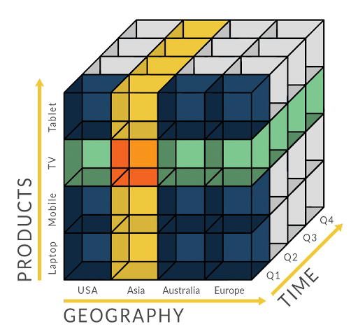
2.4 OLAP
BUSINESS INTELLIGENCE
De OLAP surgen varios conceptos que vamos a ver de ahora en adelante:
Hechos
Por ejemplo, el salario o la edad de un empleado.
Dimensiones
Son propiedades de tipo cualitativo. Por ejemplo la región o el tiempo.
Agregaciones
Los hechos pueden agregarse para facilitar cálculos a la herramienta BI. Por ejemplo, que el número de empleados sea una SUM() de todos los departamentos.
15

Slide 16
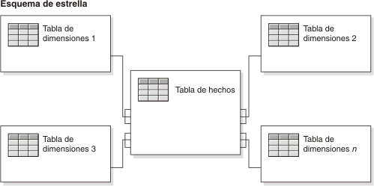
2.5 Esquema de estrella
BUSINESS INTELLIGENCE
Un esquema de estrella es un tipo de esquema de base de datos relacional que consta de una sola tabla de hechos central rodeada de tablas de dimensiones.
Las tablas de hechos pueden almacenar observaciones o eventos, y pueden ser pedidos de ventas, existencias, tasas de cambio, temperaturas, etc. Una tabla de hechos contiene columnas de clave de dimensiones relacionadas con las tablas de dimensiones y columnas de medida numéricas.
16

Slide 17
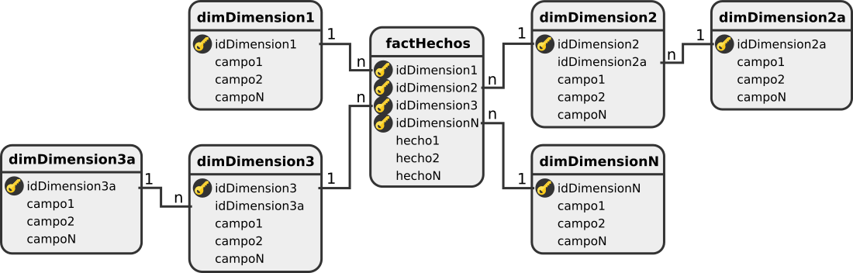
2.6 Esquema de copo de nieve
BUSINESS INTELLIGENCE
El esquema de copo de nieve consta de una tabla de hechos que está conectada a muchas tablas de dimensiones, que pueden estar conectadas a otras tablas de dimensiones a través de una relación de muchos a uno.
Las tablas de un esquema de copo de nieve generalmente se normalizan en el tercer formulario de normalización. Cada tabla de dimensiones representa exactamente un nivel en una jerarquía.
17

Slide 18
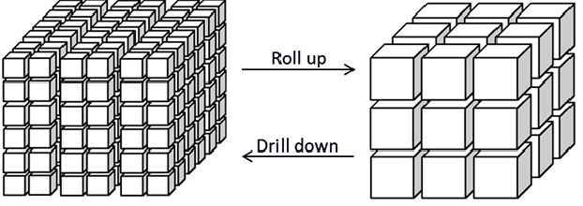
2.7 Jerarquía: Drill-down, roll-up y drill-through
BUSINESS INTELLIGENCE
Drill down:
Navegamos de un nivel superior de una información a uno inferior para aumentar el nivel de granularidad de los datos.
Roll Up:
Partimos desde el nivel más bajo a uno más alto para recoger información
Drill Through:
Navegamos de forma horizontal dentro de un mismo nivel de información.
18

Slide 19
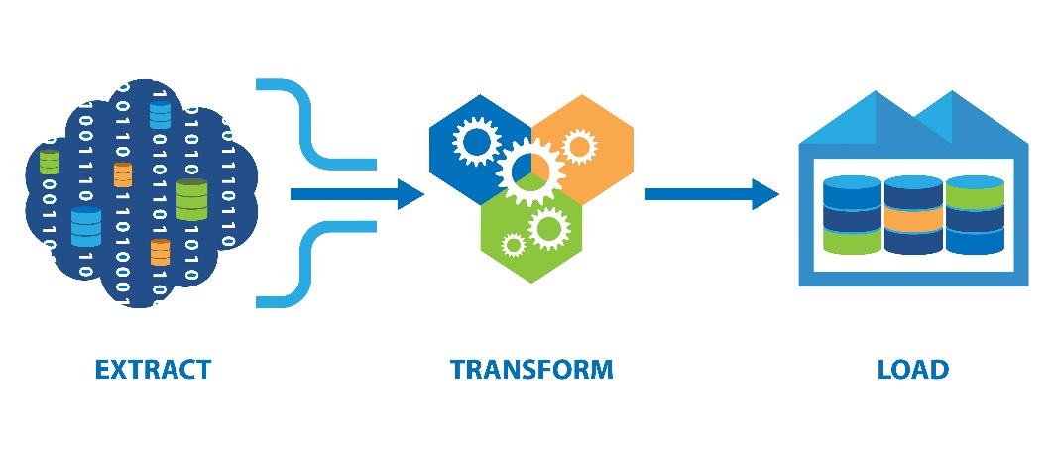
2.8 ETL
BUSINESS INTELLIGENCE
ETL significa extracción, transformación y carga. Es un método de integración de datos que no están optimizados que consiste en extraer, transformar y cargar múltiples fuentes de información para almacenarlas en un solo destino o almacén de datos que simplifica su gestión y análisis.
EXTRACCIÓN
Obtención de la información de las distintas fuentes tanto internas como externas. La velocidad y el orden de extracción de dicha información tienen un gran impacto en todo el proceso de integración.
TRANSFORMACIÓN
Filtrado, limpieza, depuración, homogeneización y agrupación de la información.
CARGA
Organización y actualización de los datos y los metadatos en el DW.
19

Slide 20
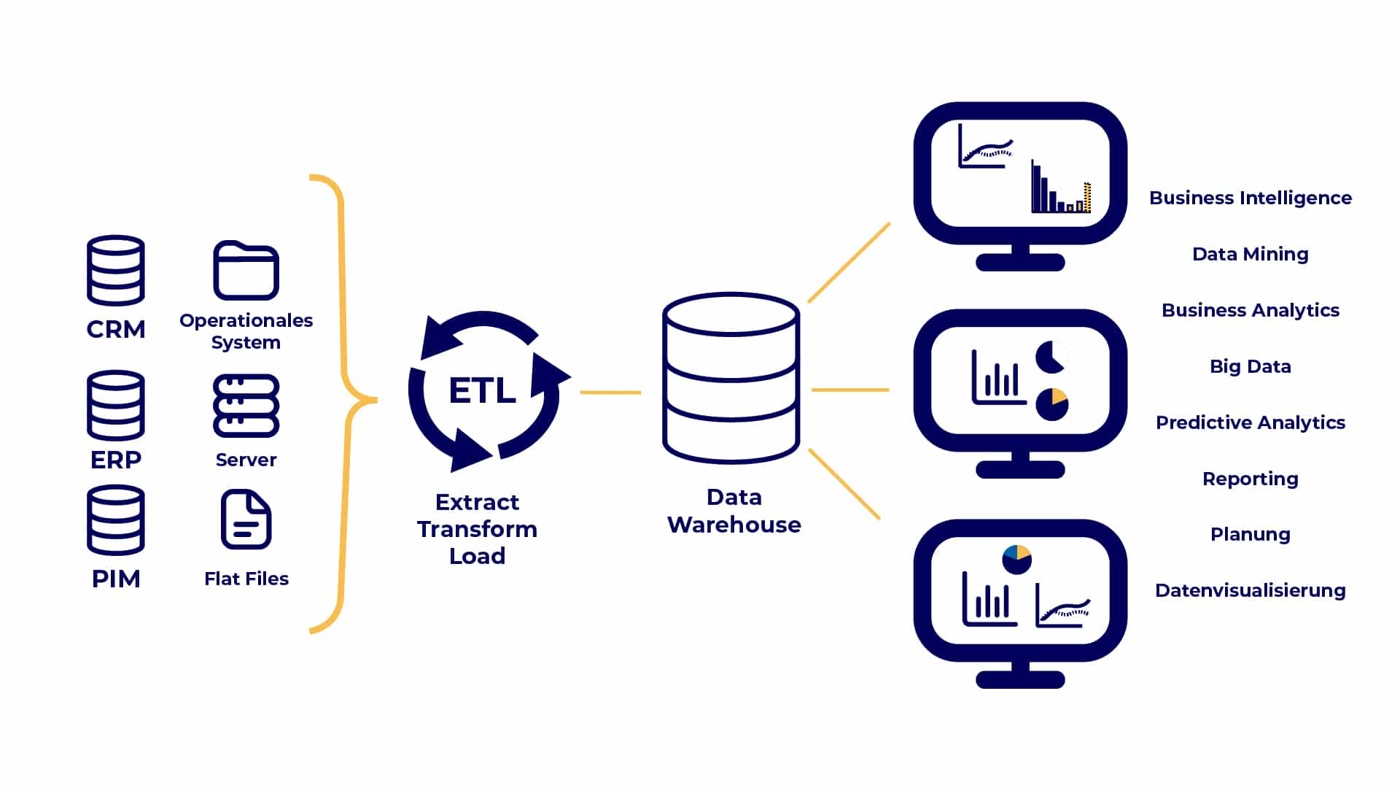
2.8 ETL
BUSINESS INTELLIGENCE
20

Slide 21
BUSINESS INTELLIGENCE
3. Soluciones BI

Slide 22
3.1 Vista atrás
BUSINESS INTELLIGENCE
¿No se hacían informes inteligencia de negocio antes de la llegada de soluciones BI en las empresas?
¿Cómo eran estos informes?
Informes Estáticos
Los informes eran poco flexibles y no tenían capacidad de cambiarlos o manipularlos ágilmente.
Dependencia del área de IT
Había muchas peticiones y falta de eficiencia por la alta dependencia de perfiles de carácter tecnológico para poder obtener los datos deseados, efectuar los cambios o modificaciones correspondientes y así tomar decisiones de negocio.
Falta de entendimiento
Los distintos departamentos o áreas de las empresas no hablaban el mismo idioma, dado que cada uno utilizaba informes y herramientas distintas.
22

Slide 23
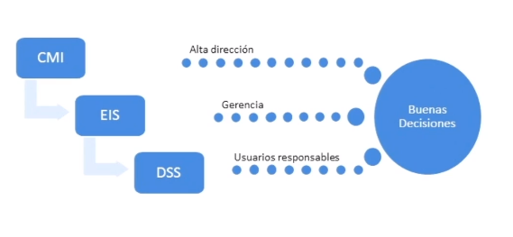
3.2 Salidas BI
BUSINESS INTELLIGENCE
Las herramientas de BI nacen para dotarnos de mayor flexibilidad y homogeneidad ante la manera antigua de construir esos informes y tomar decisiones. En este apartado, encontramos lo que conocemos como tipos de salidas en BI:
DSS
Son los llamados ‘Sistemas de soporte a la decisión’. Comprenden informes dinámicos y no requieren conocimientos técnicos. La información está dirigida y adecuada a cada perfil.
EIS
Son los llamados ‘Sistemas de información ejecutiva’. Ofrecen indicadores de negocio o KPI y permiten análisis de expectativas y por supuesto, apoyan la toma de decisiones empresariales.
CMI
También llamados “Cuadro de mando integrales”. Orientados a la toma de decisiones por altos puestos directivos y agrupan todos los departamentos de la compañía.
23

Slide 24
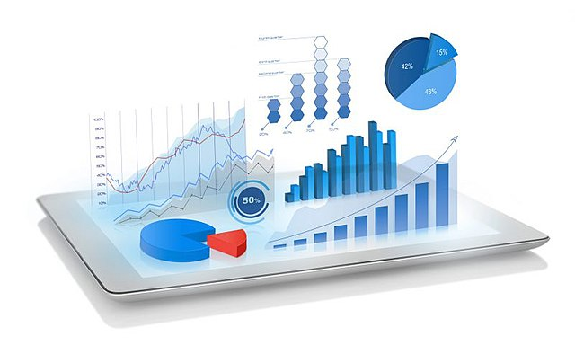
3.3 Beneficios BI
BUSINESS INTELLIGENCE
Seguimiento real
Será posible detectar a tiempo las decisiones del negocio conforme a la estrategia predefinida, adoptando las acciones oportunas para corregirlas.
Aprender de errores pasados
Podemos acceder a análisis de datos históricos para detectar errores pero también nuevas oportunidades en la toma de decisiones
Mejorar la competitividad
A partir del uso de un sistema BI, toda la información disponible y relevante de la empresa va a empujar en la dirección única de mejorar las decisiones tomadas.
Abstracción de la tecnología
La toma de decisiones por parte de cualquier persona que tenga que hacerlo no debe depender de que los usuarios conozcan la tecnología subyacente.
24

Slide 25






3.4 Herramientas BI
BUSINESS INTELLIGENCE
25

Slide 26
BUSINESS INTELLIGENCE
4. Minería de datos

Slide 27
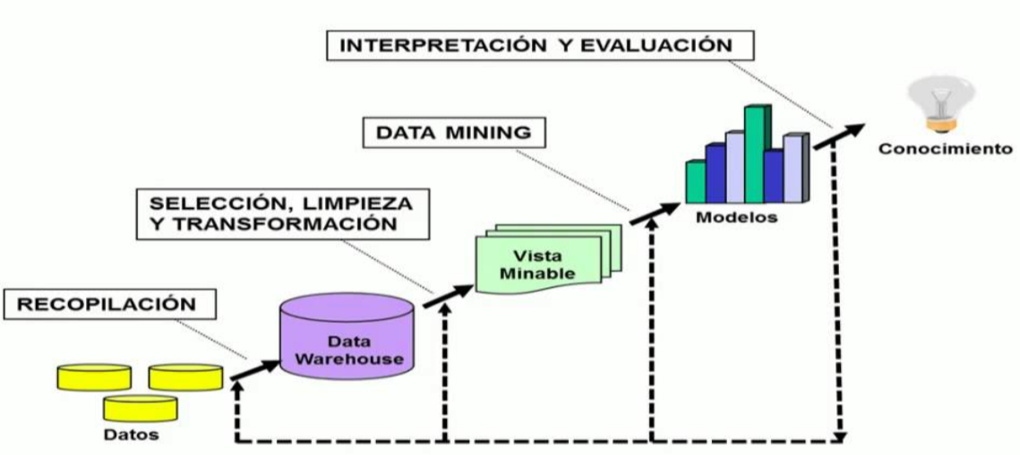
4.1 Qué es
BUSINESS INTELLIGENCE
La minería de datos es una rama más ligada a la estadística y la matemática que a la informática.
Muchas herramientas de BI ya integran soluciones de minería de datos.
Podemos sacar información útil que simplemente con una análisis de BI no hemos conseguido sacar
Permiten y son capaces de predecir tendencias de hechos futuros.
27

Slide 28
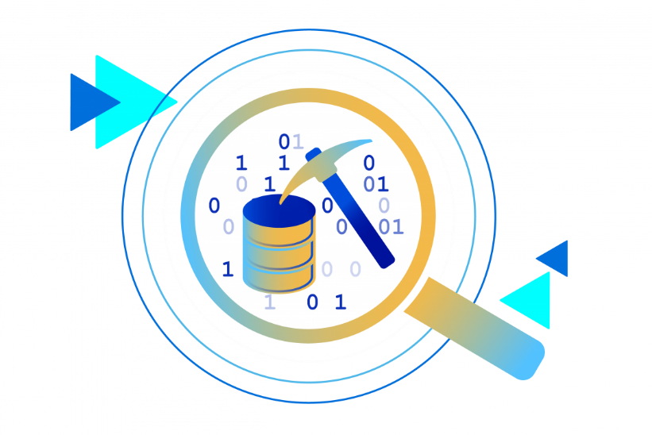
4.2 Ramas
BUSINESS INTELLIGENCE
A grandes rasgos, podríamos dividir la minería de datos en dos ramas:
Estadística clásica
Se utiliza principalmente con un fin puramente predictivo y para ello podemos hacer uso de:
Árboles de decisión
Clustering
Análisis de regresión
Etc.
Minería de datos actual
Está basada en inteligencia artificial y aprendizaje automático y además de predecir, se usa para descubrir conocimiento.
Redes neuronales
Agrupamiento k-means
Etc.
28

Slide 29
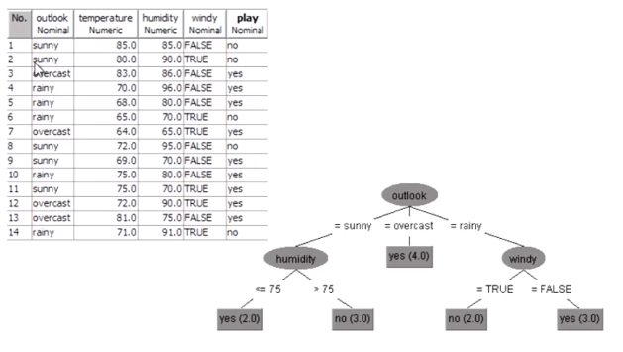
4.3 Árbol de decisión
BUSINESS INTELLIGENCE
Un árbol de decisión es un mapa de los posibles resultados de una serie de decisiones relacionadas. Permite que un individuo o una organización comparen posibles acciones entre sí según sus costos, probabilidades y beneficios.
Se pueden usar para dirigir un intercambio de ideas informal o trazar un algoritmo que anticipe matemáticamente la mejor opción.
29

Slide 30
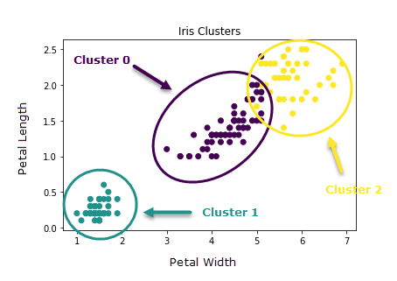
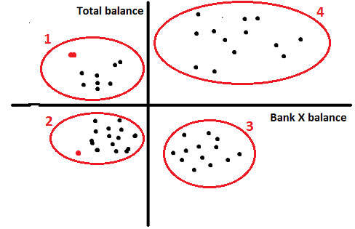
4.4 Clustering
BUSINESS INTELLIGENCE
Clustering es una técnica utilizada en minería de datos (dentro del área de la Inteligencia Artificial) para identificar de forma automática agrupaciones (clústeres) de elementos de acuerdo a una medida de similitud entre ellos. Esta técnica también se conoce como segmentación.
En el área del Business Intelligence, la técnica de clustering puede ser utilizada para organizar diferentes tipos de datos tales como productos, clientes o tiendas.
30

Slide 31

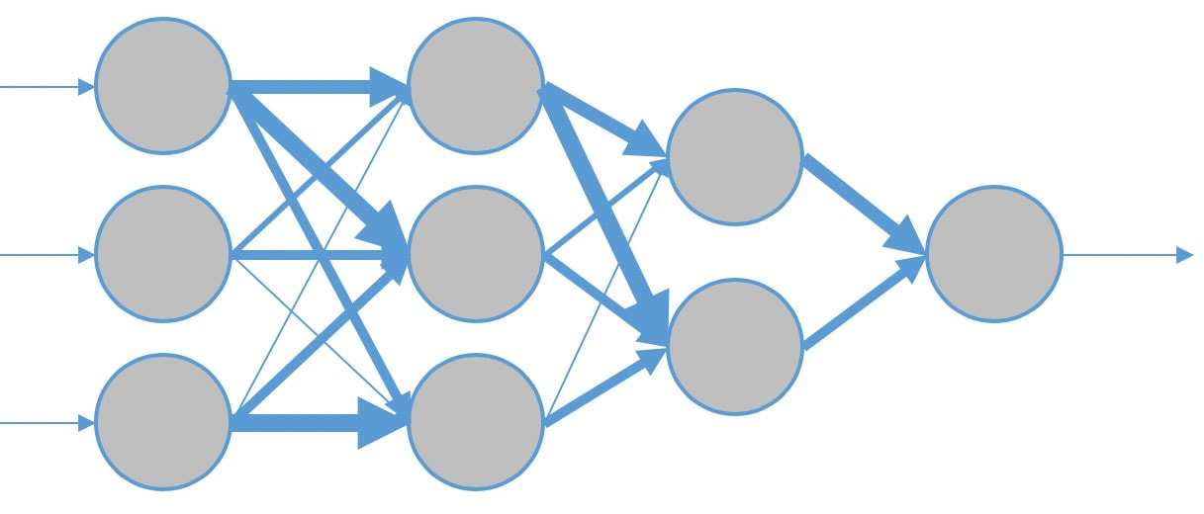
4.5 Redes neuronales
BUSINESS INTELLIGENCE
Las redes neuronales artificiales son un modelo computacional que permite simular el comportamiento del cerebro humano, es decir, dotar a las máquinas de la capacidad de aprender de una manera similar a como lo hace nuestro cerebro.
Una red neuronal artificial está formada por neuronas artificiales, que son unidades o nodos que reciben información del exterior o de otras neuronas, de manera similar a los impulsos nerviosos que reciben las neuronas del cerebro humano, las procesan y generan un valor de salida que alimenta a otras neuronas de la red o son la salida hacia el exterior de la red.
31

Slide 32
BUSINESS INTELLIGENCE
5. Ejercicios

Slide 33
5. Ejercicios prácticos
BUSINESS INTELLIGENCE
E.1
Diseña en una hoja con papel y boli un cuadro de mando para el proyecto del restaurante de ayer.
E.2
Descarga el dataset de Kaggle ‘Netflix Movies and TV Shows’. Cárgalo en Data Studio e intenta responder a las preguntas que plantea.
E.3
Descarga el dataset que tú prefieras y monta un cuadro de mando integral en Data Studio.
ANEXO: Vídeo de tablas cruzadas. LEFT JOIN, RIGHT JOIN, INNER JOIN-
33

